Slide 1


TTI109 – Estatística
Aula 20 – Teste de Hipótese usando duas amostras 01

Slide 2
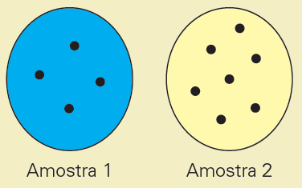
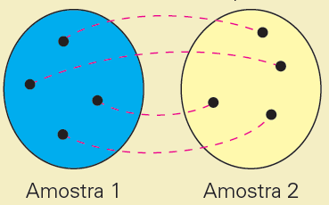
Amostras independentes e dependentes
● Duas amostras são independentes quando a amostra selecionada de uma população não é relacionada à amostra selecionada da segunda população.
● Duas amostras são dependentes (pareadas ou emparelhadas) quando cada elemento de uma amostra corresponde a um elemento da outra amostra.

Slide 3

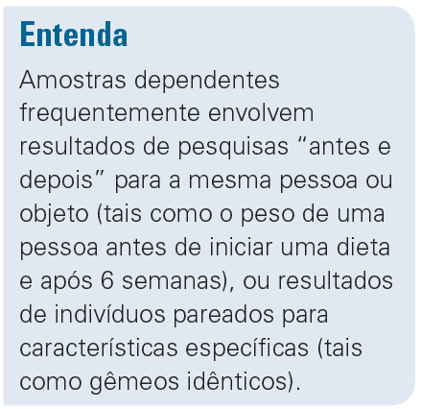
Amostras independentes e dependentes
❶ Amostra 1: pesos de 65 calouros universitários antes do início das aulas. Amostra 2: pesos dos mesmos 65 calouros após o primeiro ano.
Amostras dependentes
❷ Amostra 1: pontuações de 38 homens adultos em um teste de QI. Amostra 2: pontuações de 50 mulheres adultas em um teste de QI.
Amostras independentes

Slide 4

Visão geral: testes com 2 amostras
● Um provedor de serviço de internet está desenvolvendo um plano de marketing para determinar se há diferença nos tempos que estudantes universitários do sexo masculino e feminino passam conectados por dia.
A única forma de se ter certeza sobre a questão é fazendo um censo de todos os universitários, o que não é prático...
No entanto, é possível determinar com algum grau de certeza se tal diferença existe.

Slide 5


Visão geral: testes com 2 amostras
● Para determinar se existe uma diferença, o provedor de serviço de internet começa assumindo que não há diferença no tempo médio das duas
populações.
● Retirando uma amostra aleatória de cada população, um teste de hipótese baseado nas duas amostras é realizado usando a estatística de teste:

Slide 6
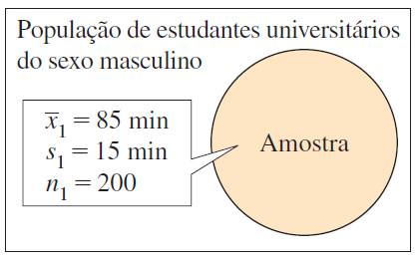
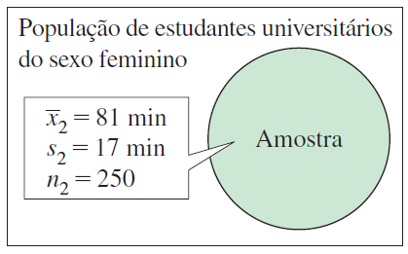

Visão geral: testes com 2 amostras
● O provedor de serviço de internet obtém os seguintes resultados:
● A seguir, é construída uma distribuição amostral de ${\overline{x}}_{1}−{\overline{x}}_{2}$ para um grande número de amostras similares retiradas dessas duas populações das quais $μ_{1}−μ_{2}=0$.

Slide 7
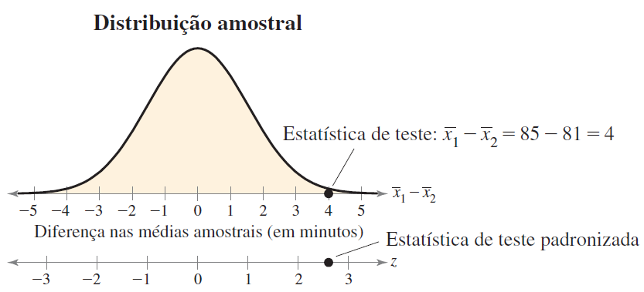
Visão geral: testes com 2 amostras
É bem improvável obter médias amostrais que difiram por 4 minutos supondo que a diferença real é 0.
● A diferença das médias amostrais seria mais que 2,5 erros padrão da diferença hipotética de 0.

Slide 8
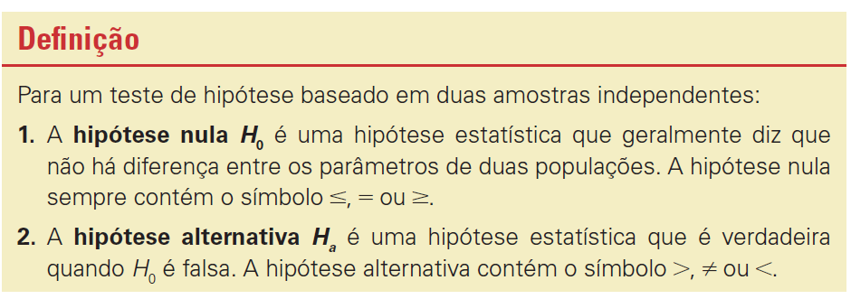
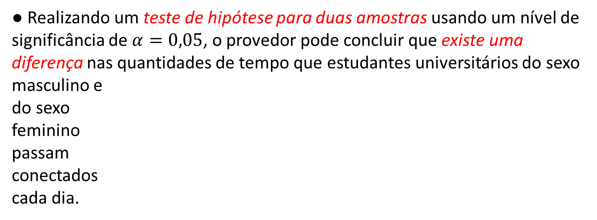
Visão geral: testes com 2 amostras
● Realizando um teste de hipótese para duas amostras usando um nível de significância de $α=0,05$, o provedor pode concluir que existe uma diferença nas quantidades de tempo que estudantes universitários do sexo masculino e
do sexo
feminino
passam
conectados
cada dia.

Slide 9
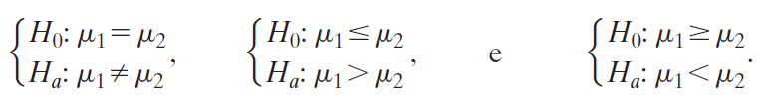

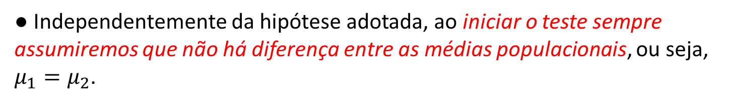

Visão geral: testes com 2 amostras
● Independentemente da hipótese adotada, ao iniciar o teste sempre assumiremos que não há diferença entre as médias populacionais, ou seja, $μ_{1}=μ_{2}$.
Teste $z$ ⇒ $σ_{1}$ e $σ_{2}$ conhecidos
Teste $t$ ⇒ $σ_{1}$ e $σ_{2}$ desconhecidos

Slide 10
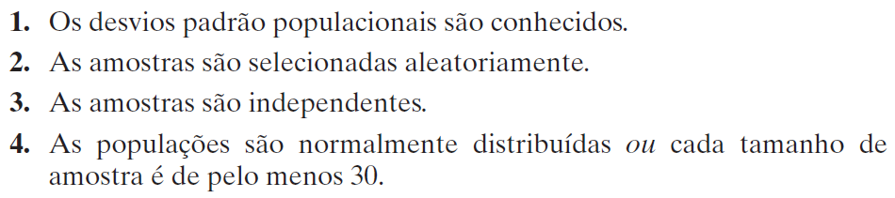
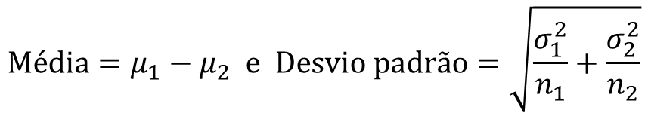

O teste z com duas amostras
● As condições para a realização do teste z são listadas a seguir:
● Nessas condições, a distribuição amostral para ${\overline{x}}_{1}−{\overline{x}}_{2}$ é uma distribuição normal com:
$$Média=μ_{1}−μ_{2} e Desvio padrão=\sqrt{\frac{σ_{1}^{2}}{n_{1}}+\frac{σ_{2}^{2}}{n_{2}}}$$

Slide 11



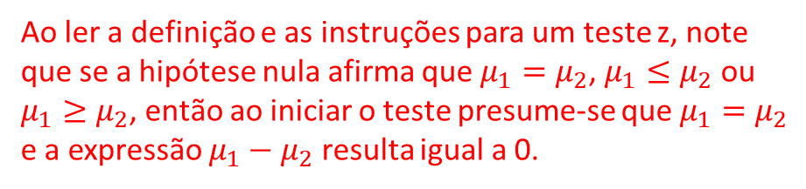
O teste z com duas amostras
● A estatística de teste é:
Ao ler a definição e as instruções para um teste z, note que se a hipótese nula afirma que $μ_{1}=μ_{2}$, $μ_{1}≤μ_{2}$ ou $μ_{1}≥μ_{2}$, então ao iniciar o teste presume-se que $μ_{1}=μ_{2}$ e a expressão $μ_{1}−μ_{2}$ resulta igual a 0.
● Logo, podemos calcular: $z=\frac{{\overline{x}}_{1}−{\overline{x}}_{2}}{σ_{{\overline{x}}_{1}−{\overline{x}}_{2}}}$ em que $σ_{{\overline{x}}_{1}−{\overline{x}}_{2}}=\sqrt{\frac{σ_{1}^{2}}{n_{1}}+\frac{σ_{2}^{2}}{n_{2}}}$

Slide 12
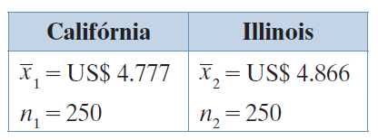
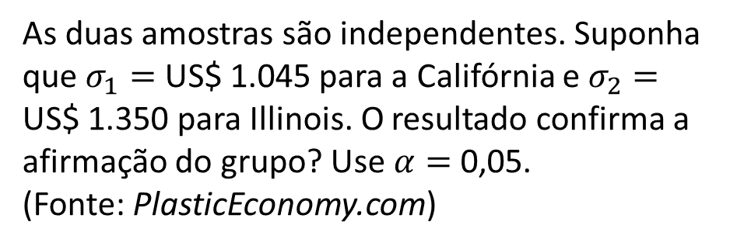
O teste z com duas amostras
Um grupo de acompanhamento de cartão de crédito afirma que existe diferença entre as médias dos débitos em cartões de crédito de
domicílios na Califórnia e em Illinois. Os resultados de uma pesquisa
de 250 domicílios de cada estado estão na tabela a seguir.
As duas amostras são independentes. Suponha que $σ_{1}=$ US$ 1.045 para a Califórnia e $σ_{2}=$
US$ 1.350 para Illinois. O resultado confirma a afirmação do grupo? Use $α=$ 0,05.
(Fonte: PlasticEconomy.com)

Slide 13

O teste z com duas amostras
❶ Os desvios padrão populacionais $σ_{1}$ e $σ_{2}$ são conhecidos, as amostras são aleatórias e independentes e ambos $n_{1}$ e $n_{2}$ são pelo menos 30. Então, podemos usar o teste z.
❷ A afirmação é “existe diferença entre as médias dos débitos em cartões de crédito de domicílios na Califórnia e em Illinois”. Assim, as hipóteses nula e alternativa são:
Teste bilateral!

Slide 14

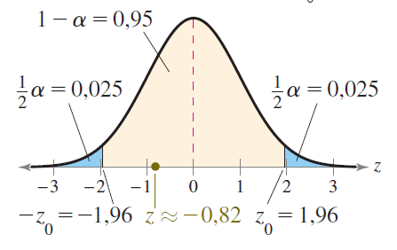


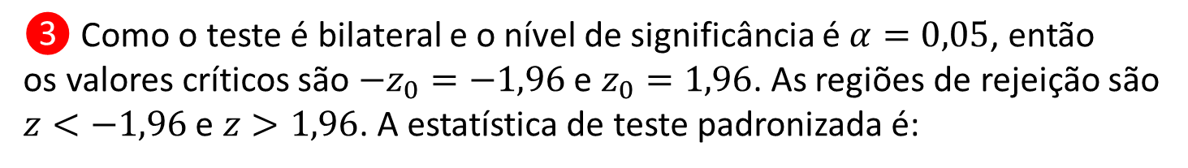
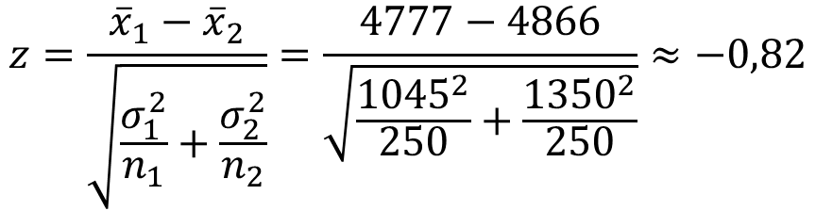
O teste z com duas amostras
❸ Como o teste é bilateral e o nível de significância é $α=0,05$, então
os valores críticos são $−z_{0}=−1,96$ e $z_{0}=1,96$. As regiões de rejeição são
$z<−1,96$ e $z>1,96$. A estatística de teste padronizada é:
$$z=\frac{{\overline{x}}_{1}−{\overline{x}}_{2}}{\sqrt{\frac{σ_{1}^{2}}{n_{1}}+\frac{σ_{2}^{2}}{n_{2}}}}=\frac{4777−4866}{\sqrt{\frac{{1045}^{2}}{250}+\frac{{1350}^{2}}{250}}}≈−0,82$$

Slide 15
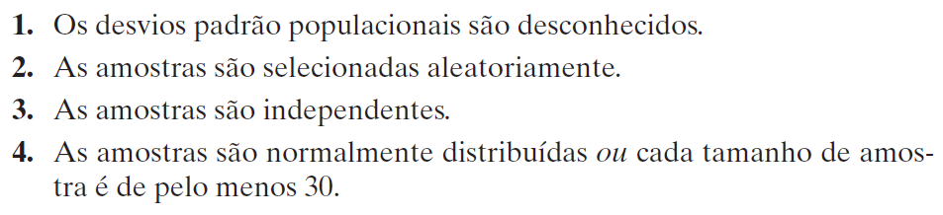

O teste t com duas amostras
● As condições para a realização do teste t são listadas a seguir:
● Nessas condições, a distribuição amostral para ${\overline{x}}_{1}−{\overline{x}}_{2}$ é aproximada por uma distribuição $t$ com média $μ_{1}−μ_{2}$.

Slide 16
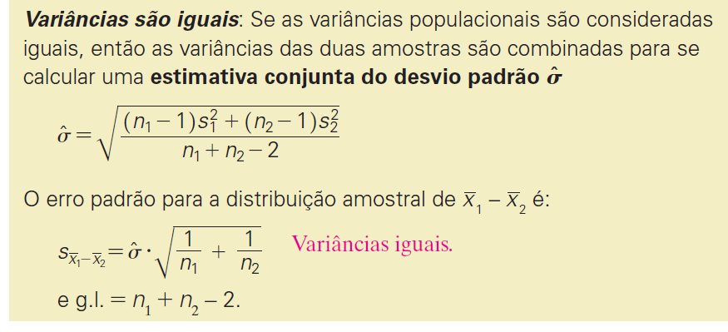
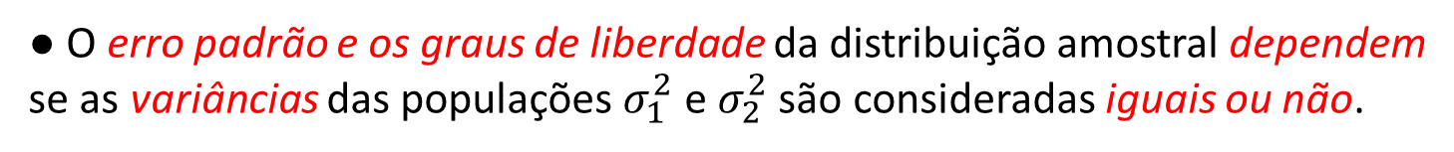
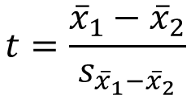
O teste t com duas amostras
● O erro padrão e os graus de liberdade da distribuição amostral dependem se as variâncias das populações $σ_{1}^{2}$ e $σ_{2}^{2}$ são consideradas iguais ou não.
● A estatística de teste é:
$$t=\frac{{\overline{x}}_{1}−{\overline{x}}_{2}}{s_{{\overline{x}}_{1}−{\overline{x}}_{2}}}$$

Slide 17
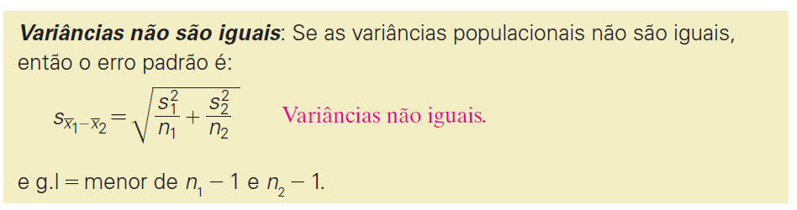
O teste t com duas amostras
● O erro padrão e os graus de liberdade da distribuição amostral dependem se as variâncias das populações $σ_{1}^{2}$ e $σ_{2}^{2}$ são consideradas iguais ou não.
● A estatística de teste é:
$$t=\frac{{\overline{x}}_{1}−{\overline{x}}_{2}}{s_{{\overline{x}}_{1}−{\overline{x}}_{2}}}$$

Slide 18
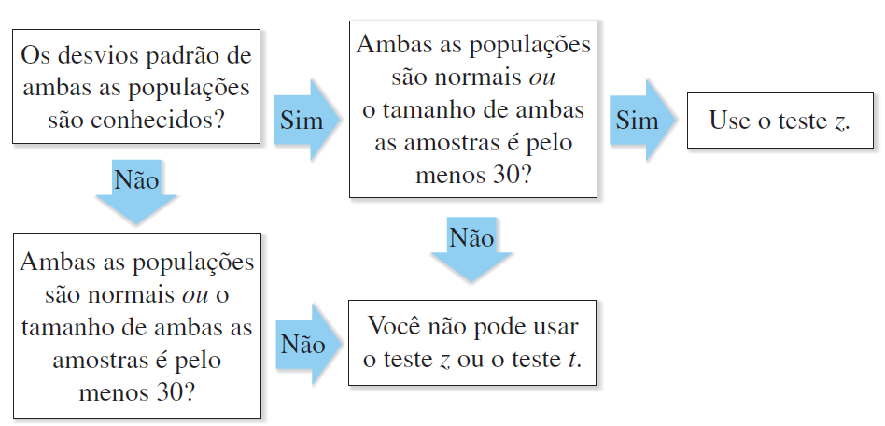
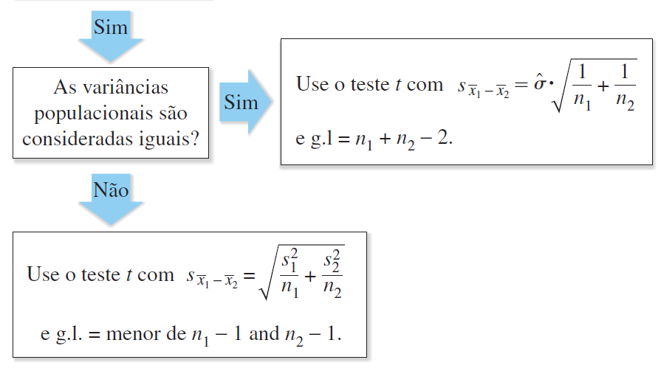
Fluxograma de decisão: Teste com duas amostras
Não

Slide 19
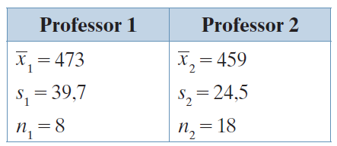
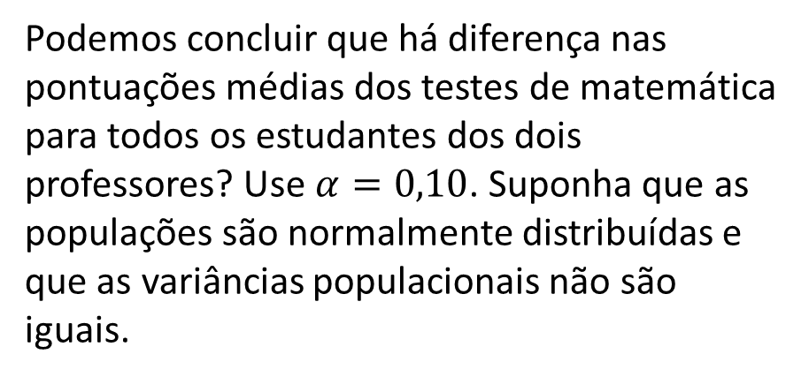
O teste t com duas amostras
Os resultados de um teste estadual de matemática para amostras aleatórias de estudantes ensinados por dois professores diferentes na mesma escola estão na tabela a seguir.
Podemos concluir que há diferença nas
pontuações médias dos testes de matemática para todos os estudantes dos dois professores? Use $α=0,10$. Suponha que as populações são normalmente distribuídas e que as variâncias populacionais não são iguais.

Slide 20

O teste t com duas amostras
❶ Os desvios padrão populacionais $σ_{1}$ e $σ_{2}$ são desconhecidos, as amostras são aleatórias e independentes e as populações são normalmente distribuídas. Então, podemos usar o teste t.
❷ A afirmação é “há diferença nas pontuações médias dos testes de matemática para os estudantes dos dois professores”. Assim, as hipóteses nula e alternativa são:
Teste bilateral!

Slide 21


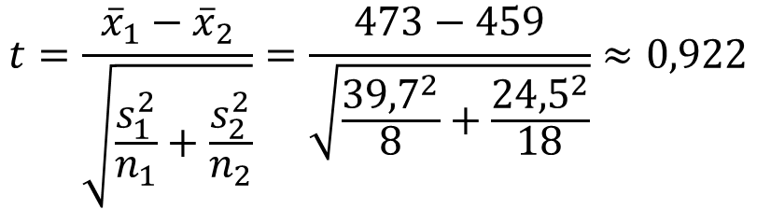
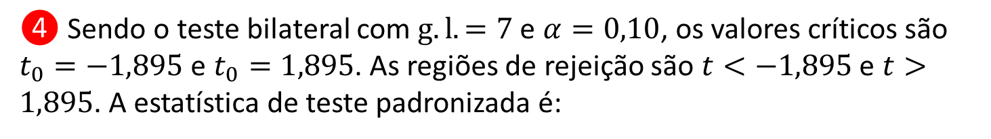
O teste t com duas amostras
❸ Como as variâncias populacionais não são iguais e o menor tamanho
de amostra é 8, usar $g.l.=8−1=7$.
❹ Sendo o teste bilateral com $g.l.=7$ e $α=0,10$, os valores críticos são $t_{0}=−1,895$ e $t_{0}=1,895$. As regiões de rejeição são $t<−1,895$ e $t>1,895$. A estatística de teste padronizada é:
$$t=\frac{{\overline{x}}_{1}−{\overline{x}}_{2}}{\sqrt{\frac{s_{1}^{2}}{n_{1}}+\frac{s_{2}^{2}}{n_{2}}}}=\frac{473−459}{\sqrt{\frac{{39,7}^{2}}{8}+\frac{{24,5}^{2}}{18}}}≈0,922$$

Slide 22
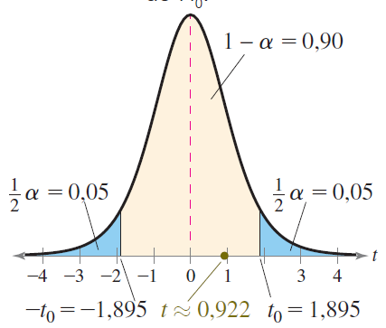

O teste t com duas amostras
❺ A figura mostra a localização das regiões de rejeição e a estatística
de teste padronizada $t$. Como $t$ não está na região de rejeição, não
rejeitamos a hipótese nula.

Slide 23
TTI109 – Estatística
Aula 20 – Teste de Hipótese usando duas amostras 01

